Slide 1

일본사회와 관광
일본관광의 발전과정
근세 전 - 무로마치
일본어일본학과
217****1 정*원

Slide 2
목차
START
야요이 시대
아스카 시대
가마쿠라 시대
무로마치 시대
FINISH

Slide 3
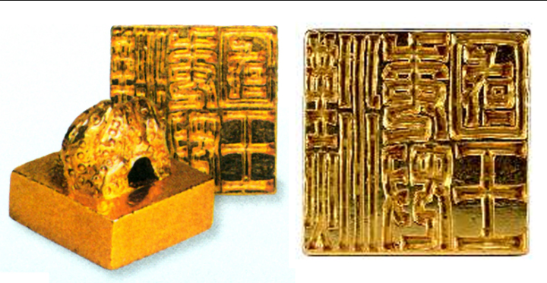
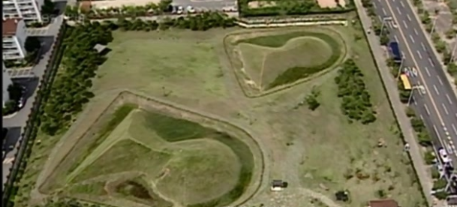
야요이 시대-야마타이국 (기원전3세기~서기3세기)
위나라의 2대 황제 명제가 히미코 여왕에게 ‘친위왜왕’ 이라는 칭호와 금인자수 및 거울 100면 등을 하사함
이 시기에 일본 열도에서 철이란 채굴할 수 없는 자원이었지만 한반도의 남부 세력들과 교류를 하며 철 자원을 얻음

Slide 4
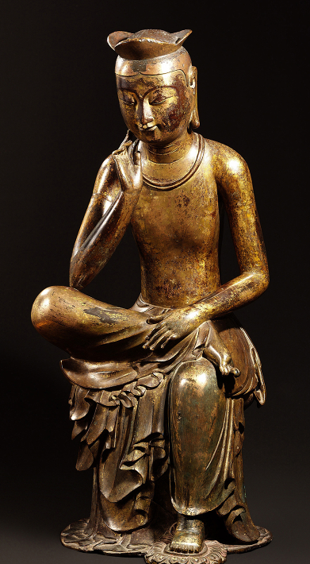
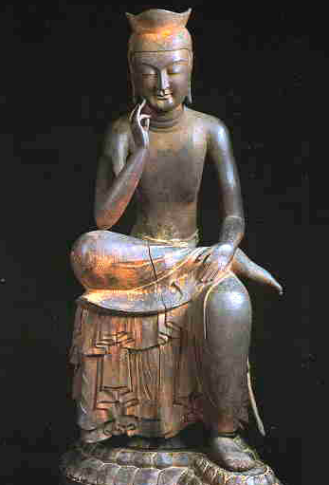
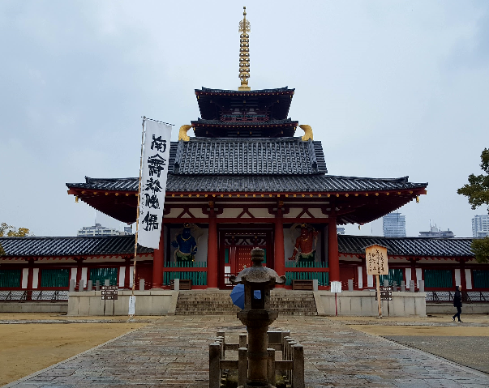
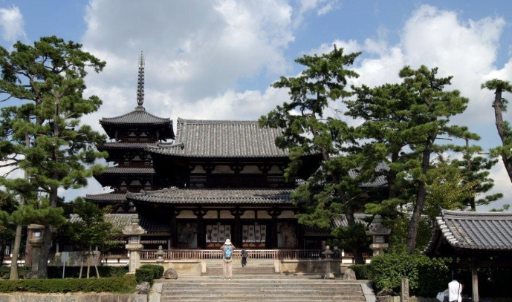
아스카 시대 (7세기 전반)
이 시대의 문화인 아스카 문화는 백제 문명의 연장이라고 할만큼 한국으로부터 많은 제도, 문물이 수입되었음
유교, 불교를 비롯하여 건축, 조각 등의 대부분이 한국의 학자, 승려, 유민들에 의하여 전수됨
특히 불교 미술이 눈부시게 발달한 시대로서, 일본 제 국보1호인 호류사의 목제 반가사유상과 우리나라 국보 제 83호인 금동미륵보살반가사유상과 매우 닮아 있음을 알 수 있음

Slide 5
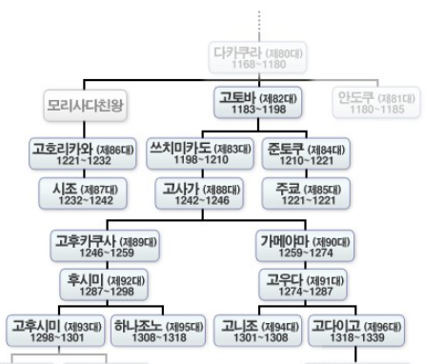
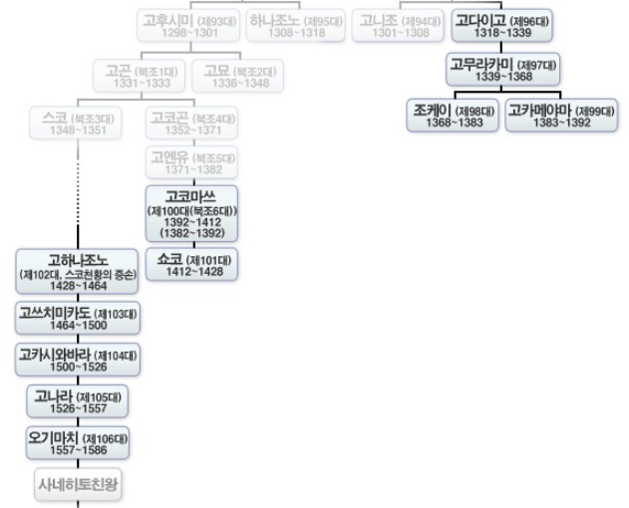
가마쿠라, 무로마치 시대에 대해
가마쿠라 시대 (1185~1333)
무로마치 시대 (1336~1573)

Slide 6
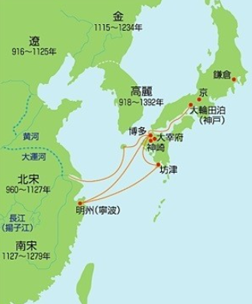

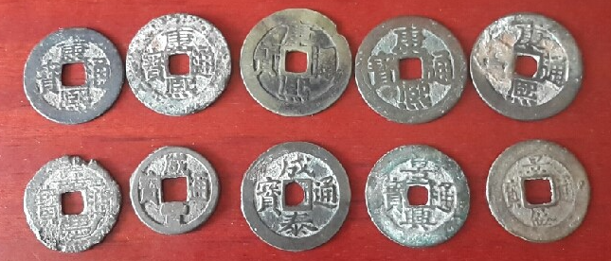
가마쿠라 막부 시대 (1185~1333)
상공업의 발달과 관련하여
해외 무역 활발
주변국인 고려와 송나라와 무역이 잦았음
무사들에 의해 정권이 수립됨으로 남성적 문화가 강했으며 신흥 종파가 여럿 생겨나 활발한 종교 활동을 펼침
사실적이고 이지적이며 중후한 양감의 미술적 특징이 발현됨

Slide 7
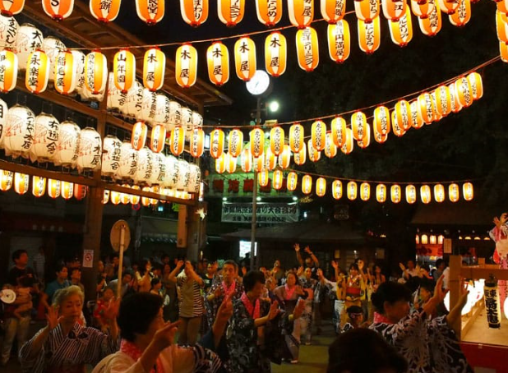
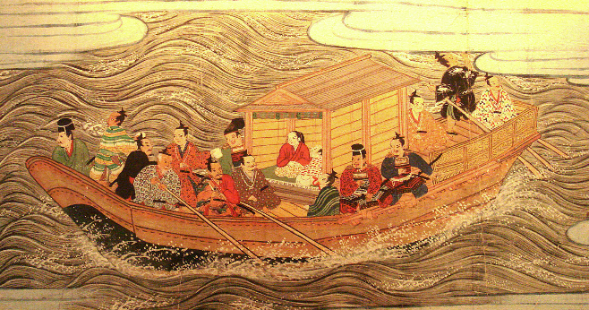
무로마치 막부 시대 (1336~1573)
대륙문화와 전통문화. 중앙문화와 지방문화, 귀족문화와 서민문화 등의 폭넓은 교류로 인해 일본 고유문화 형성
* 감합무역이란? - 주변 국가를 중국 문화권으로 끌어들이고 주변국들은 이를 통해서 경제적 이익을 도모하는 무역 형식.
현재까지도 이어지고 있는 일본의 마을 축제나 연중행사, 1일 3식의 습관 등이 무로마치 시대에 정착됨
명나라때 무로마치 막부와의 관계에서 *감합 무역이 두드러짐

Slide 8
https://www.youtube.com/watch?v=tBb7xTSbaJI

Slide 9
FINISH
OUR
PRESENTATION
THANK YOU

